Slide 1
ỦY BAN NHÂN DÂN HUYỆN THANH OAI
TRƯỜNG MẦM NON DÂN HÒA
BỒI DƯỠNG CHUYÊN ĐỀ KỸ NĂNG SOẠN THẢO VĂN BẢN
TRÊN PHẦN MỀM MICROSOFT WORD – KĨ NĂNG SOẠN GIÁO ÁN ĐIỆN TỬ PW
Nghị định số 30/2020/NĐ-CP ngày 05 tháng 3 năm 2020
Nội dung chính
1. Hướng dẫn căn lề và Thiết lập các thông số.
2. Những quy tắc gõ văn bản trong Word.
3. Hướng dẫn cách đánh số trang và bỏ trang đầu tiên trong Microsoft Word.
- Nhóm điều hành buổi tập huấn: Tổ chuyên môn trường MN Dân Hòa
- Gv hướng dẫn: Nguyễn Thị Bích Giang
- Chức vụ: Tổ phó chuyên môn tổ mẫu giáo 4 – 5 tuổi
Ngày 23 tháng 7 năm 2024

Slide 2
Quy định khi soạn thảo văn bản là gì?
- Phông chữ trình bày văn bản
Phông chữ tiếng Việt Times New Roman, bộ mã ký tự Unicode theo Tiêu chuẩn Việt Nam TCVN 6909:2001, màu đen. Riêng cỡ chữ sẽ tùy thuộc vào từng vị trí và thành phần của văn bản.
- Khổ giấy và kiểu trình bày văn bản
Tất cả các loại văn bản đều sử dụng khổ A4 (210 mm x 297 mm). Trình bày theo chiều dài của khổ A4. Trường hợp nội dung văn bản có các bảng, biểu nhưng không được làm thành các phụ lục riêng thì văn bản có thể được trình bày theo chiều rộng.
- Định lề trang văn bản
Cách mép trên và mép dưới 20 - 25 mm, cách mép trái 30 - 35 mm, cách mép phải 15 - 20 mm.
- Số trang văn bản
Được đánh từ số 1, bằng chữ số Ả Rập, cỡ chữ 13 đến 14, kiểu chữ đứng, được đặt canh giữa theo chiều ngang trong phần lề trên của văn bản, không hiển thị số trang thứ nhất.
- Cách trình bày nội dung văn bản
Nội dung văn bản được trình bày bằng chữ in thường, được canh đều cả hai lề, kiểu chữ đứng; cỡ chữ từ 13 đến 14; khi xuống dòng, chữ đầu dòng lùi vào 1 cm hoặc 1,27 cm; khoảng cách giữa các đoạn văn tối thiểu là 6pt; khoảng cách giữa các dòng tối thiểu là dòng đơn, tối đa là 1,5 lines.

Slide 3
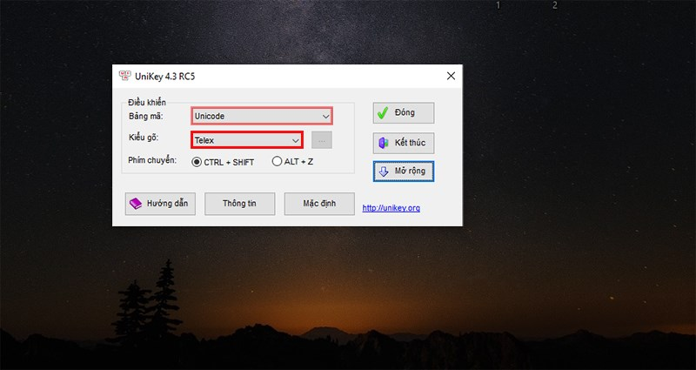
1. Hướng dẫn căn lề và Thiết lập các thông số
1.1. Khởi động phần mềm gõ Tiếng Việt Unikey
1 bộ gõ phím Tiếng Việt sẽ giúp bạn thực hiện văn bảng cực dễ dàng, bạn có thể sử dụng phần mềm Unikey với bảng mã Unicode và kiểu gõ Telex vì nó rất ít xảy ra lỗi Font.

Slide 4
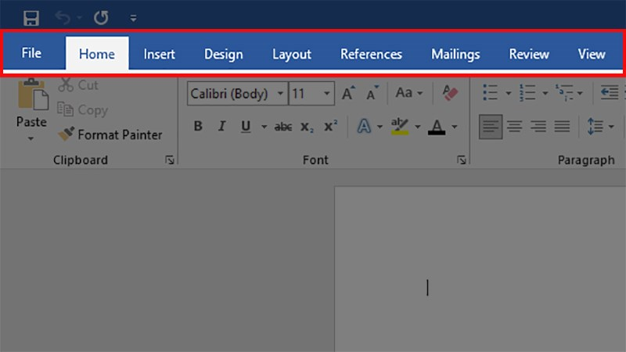
1.2. Các chức năng trên thanh Ribbon cần thiết cho việc trình bày văn bản
Home: Giúp bạn tùy chỉnh Fonts chữ, cỡ chữ, căn lề
Insert: Chèn bảng biểu, hình ảnh và đồ thị.
Page Layot: Tùy chỉnh lề, hướng giấy, bố cục văn bản.
Resfrences: Chèn mục lục, tiêu đề bảng biểu, đồ thị.
Maillings: Hỗ trợ trộn tài liệu.
Review: Chỉnh sửa cũng như comments trên tài liệu.
View: Tùy chỉnh cách hiển thị vùng soạn thảo.

Slide 5
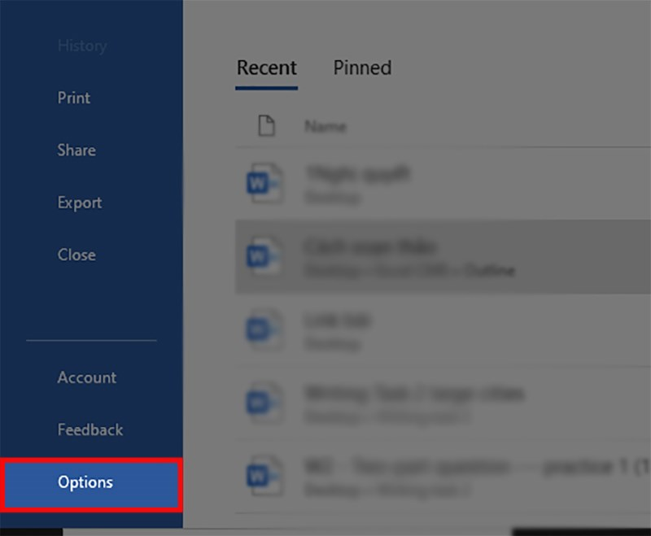
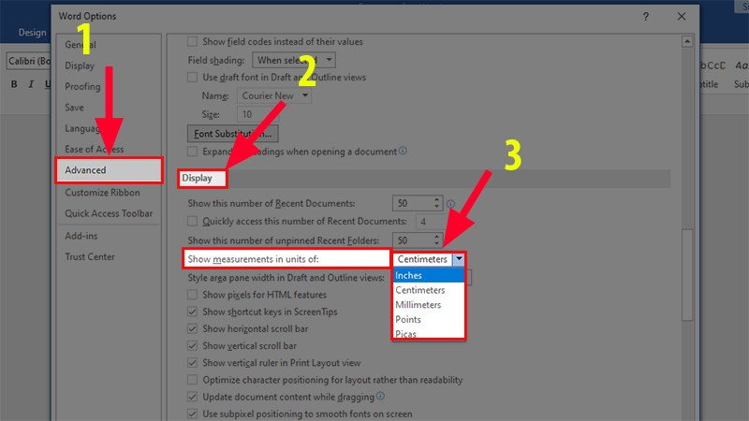
1.3. Thiết lập những chỉnh sửa phù hợp cho 1 văn bản chuẩn Việt Nam
Việc hiểu rõ và biết được cách thiết lập file Word chuẩn cũng như các quy tắc gõ văn bản trong Word cũng là 1 việc rất cần thiết để có được 1 văn bản đúng chuẩn bạn nhé.
Bước 1: Chỉnh lại đơn vị tính mặc định của Word là Inches thành Centimeters (cm) bằng cách:
Vào File > Chọn Options > Chọn Advanced > Ở mục Display đổi Inches thành Centimeters (cm).
Vào File.
Chọn Advanced > Ở mục Display đổi Inches thành Centimeters (cm)

Slide 6
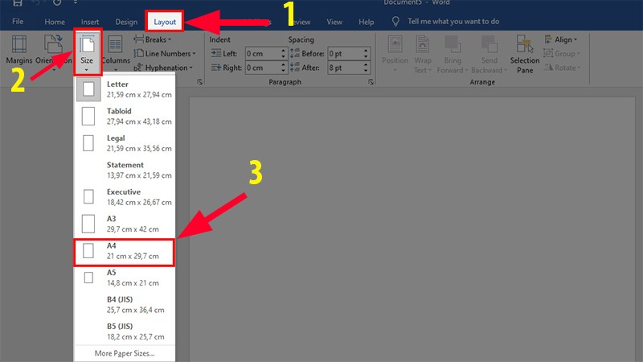
Bước 2: Chỉnh lại khổ giấy như sau:
Vào thẻ Layout > Mục Page Setup > Chọn Size > Chọn khổ giấy A4
Chỉnh lại khổ giấy

Slide 7
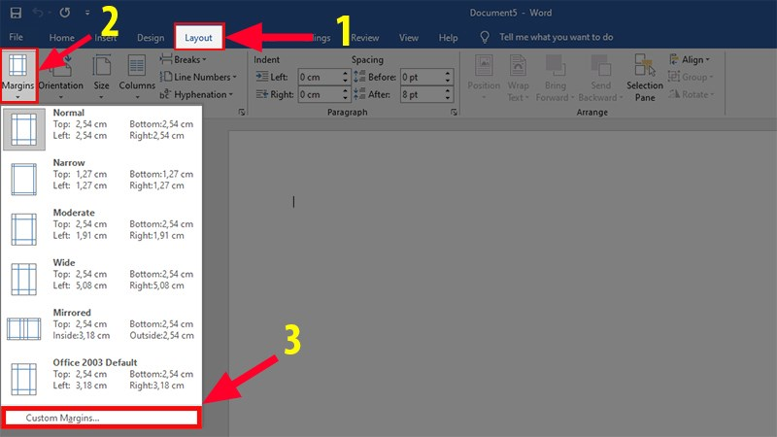
Bước 3: Căn lề cho văn bản theo đúng chuẩn Việt Nam.
Vào thẻ Layout > Mục Page Setup > Chọn Margins > Chọn Custom Margins..
Vào thẻ Layout > Mục Page Setup > Chọn Margins > Chọn Custom Margins.

Slide 8
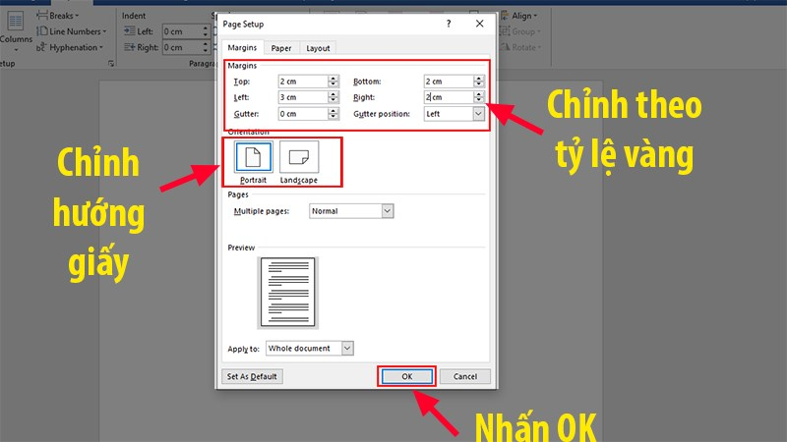
Hộp thoại Margins hiện lên chúng ta căn lề theo “Tiêu chuẩn vàng” là 2 – 2 – 3 – 2 theo thứ tự Top (trên) > Bottom (dưới) > Left (trái) > Right (phải).
Ngoài ra bạn cũng có thể chọn hướng giấy cho văn bản của mình theo Chiều dọc (Portrait) hoặc Chiều ngang (Landscape).
Chỉnh

Slide 9
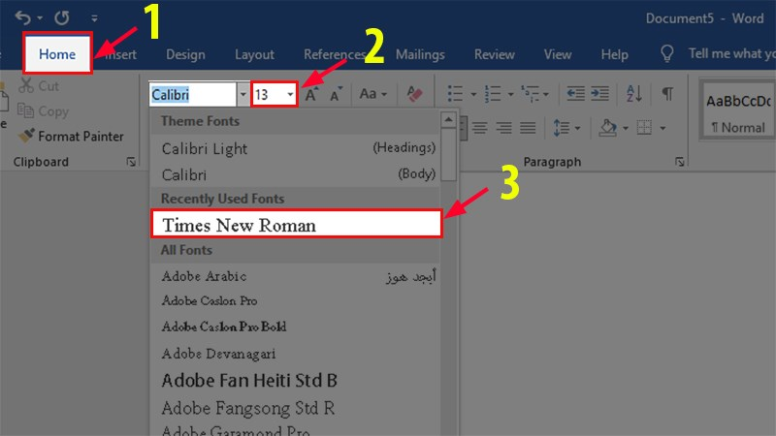
Bước 4: Lựa chọn Fonts chữ và cỡ chữ: Kiểu chữ chuẩn là Times new Roman và cỡ chữ 13 hoặc 14
Chọn Font

Slide 10
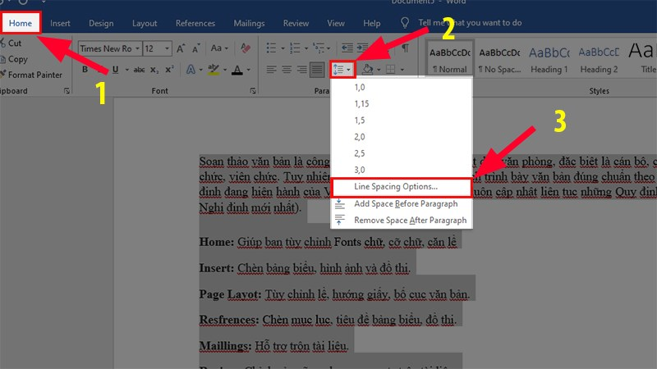
Bước 5: Sau đó bạn tiến hành soạn thảo văn bản, sau khi soạn thảo văn bản xong bạn hãy giãn cách dòng cho toàn bộ văn bản. Nhấn Ctrl +A để quét toàn bộ văn bản > Nhấn vào ô Line and Paragraph Spacing
Mẹo: Bạn nên soạn thảo văn bản 1 cách ngắn gọn dễ hiểu nhất, tránh viết quá dài dòng và nhớ chú ý đến lỗi chính tả nhé!!
Nhấn vào ô Line and Paragraph Spacing

Slide 11
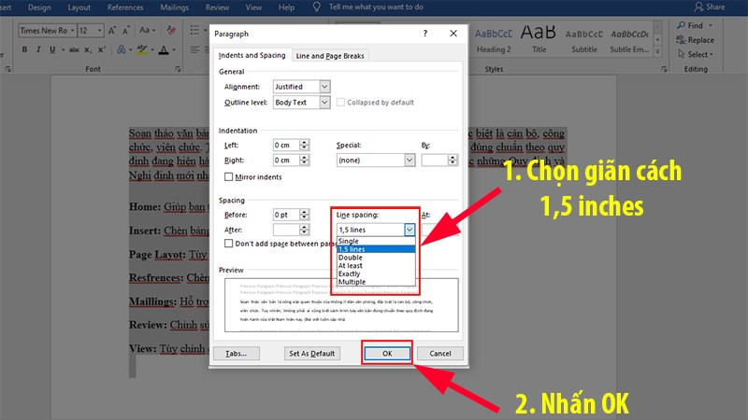
Ở ô Line Spacing chọn 1,5 inches.
Line Spacing

Slide 12
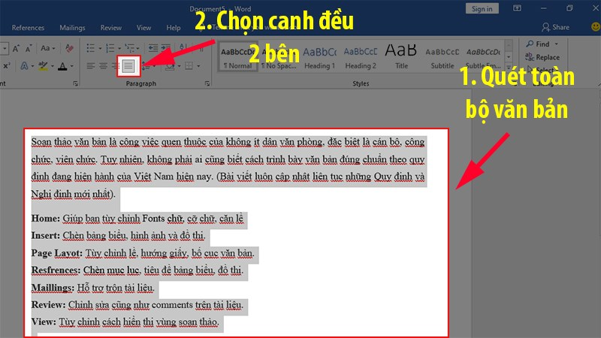
Bước 6: Căn đều 2 bên của văn bản
Canh đều
Bước 7: Lưu File lại và kết thúc.

Slide 13
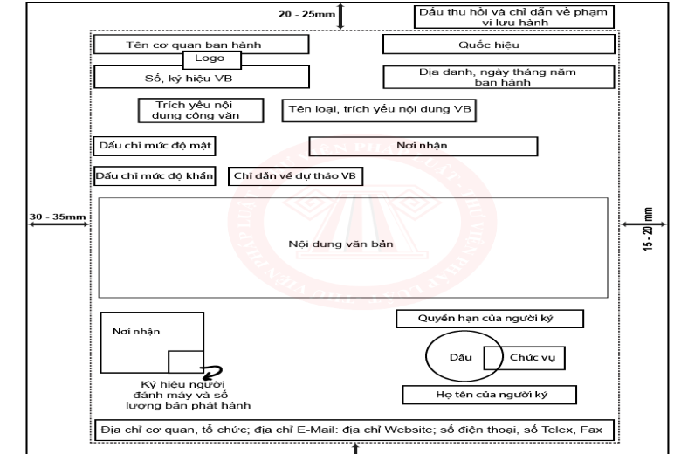
1.3. Quy định bố cục soạn thảo văn bản
1.3. Quy định bố cục soạn thảo văn bản

Slide 14
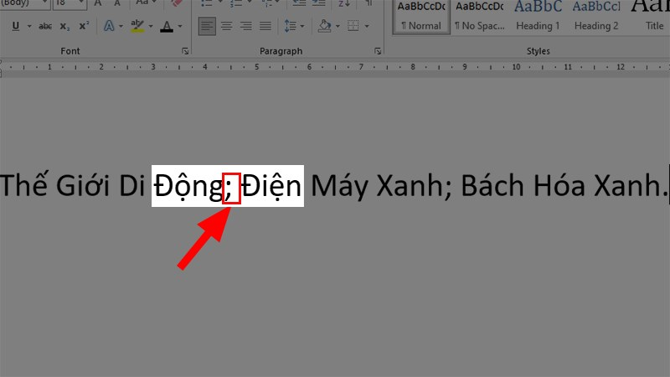
2. Những quy tắc gõ văn bản trong Word
Khi soạn thảo, các dấu ngắt câu: (.) (,) (:) (;) (!) (?) phải được đặt sát vào kí tự cuối cùng của từ đứng trước nó, sau đó là một dấu cách nếu đoạn văn bản đó vẫn còn nội dung.

Slide 15
Các dấu mở ngoặc: (, [, {, <, ‘,=""> được đặt cách kí tự cuối cùng của từ đứng trước nó và đặt sát vào kí tự đầu tiên của từ đứng sau nó.

Slide 16
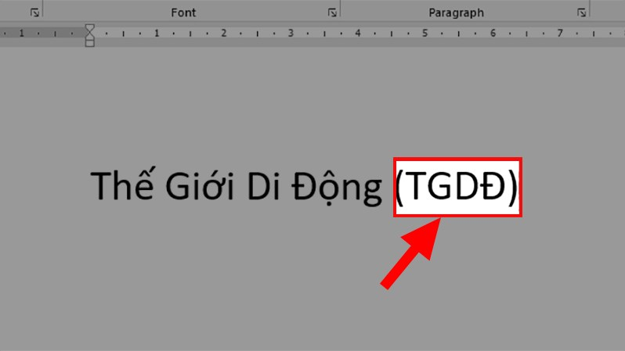
Các dấu đóng ngoặc: ), ], }, >, ’, ” được đặt sát vào kí tự cuối cùng của từ đứng trước nó và đặt cách ký tự đầu tiên của từ đứng sau nó. Vì nếu không đặt sát vào kí tự cuối cùng của từ trước nó thì khi Word tự xuống dòng nó sẽ hiểu nhầm các dấu câu là một từ riêng và sẽ ngắt xuống dòng.

Slide 17
Giữa các từ chỉ dùng 1 phím cách để phân cách.
Nhấn phím Enter một lần để kết thúc một đoạn văn bản chuyển sang đoạn văn bản mới.
Lưu ý: Không sử dụng phím Enter để xuống dòng mà Word sẽ tự động xuống dòng cho bạn. Khi bạn sử dụng phím Enter để xuống dòng thì Word sẽ hiểu nhầm rằng bạn đang muốn sang 1 đoạn văn bản mới.

Slide 18
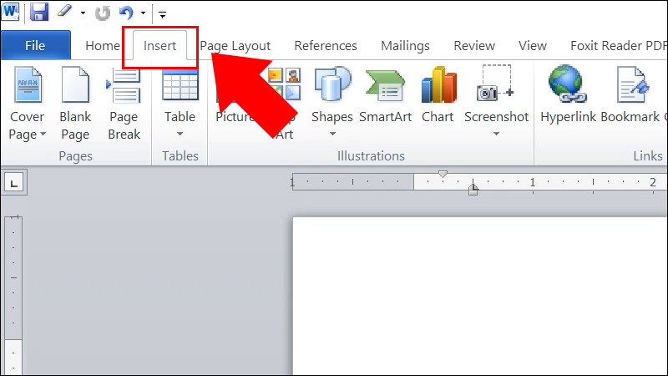
3. hướng dẫn cách đánh số trang và bỏ trang đầu tiên trong Microsoft Word
Bước 1: Chọn tab Insert.

Slide 19
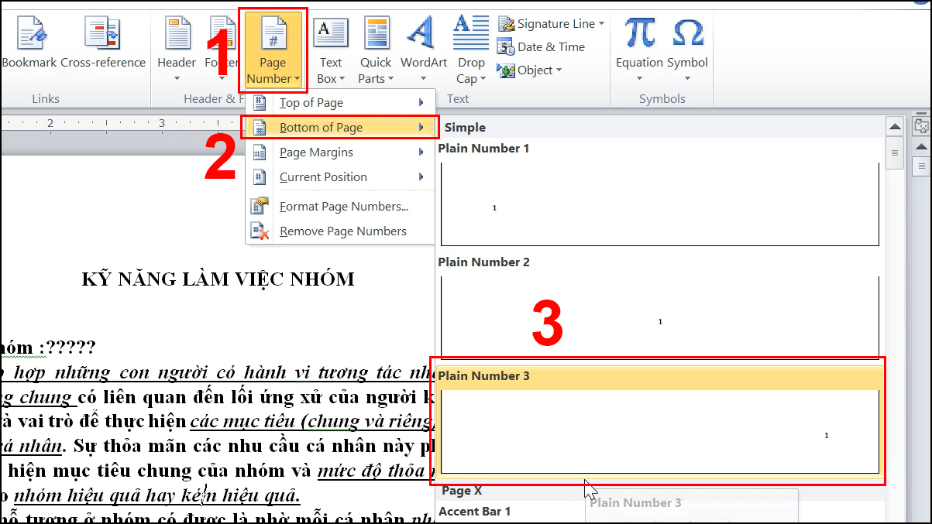
Bước 2: Chọn Page Number > Chọn Bottom of Page > Chọn loại đánh số trang phù hợp.

Slide 20
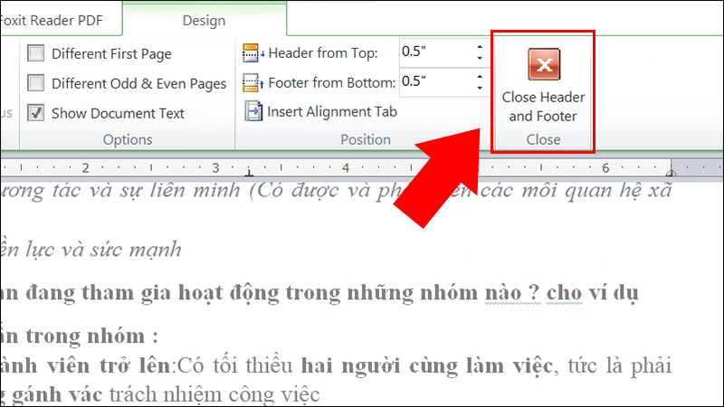
Bước 3: Chọn Close Header and Footer.

Slide 21
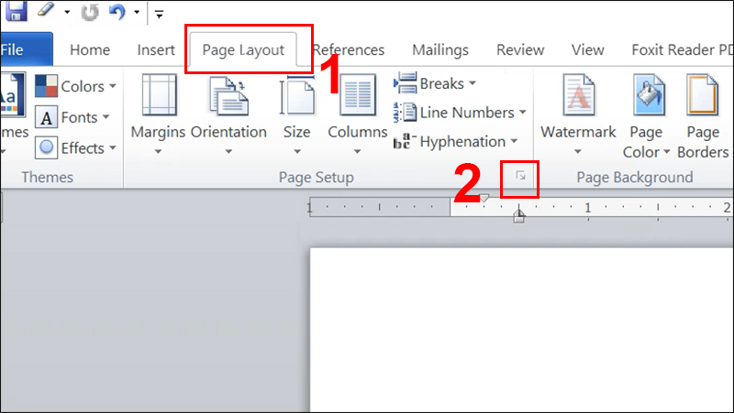
Bước 4: Sau khi số trang đã được hiển thị, chọn tab Page Layout > Tại mục Page Setup, chọn mũi tên góc phải.

Slide 22
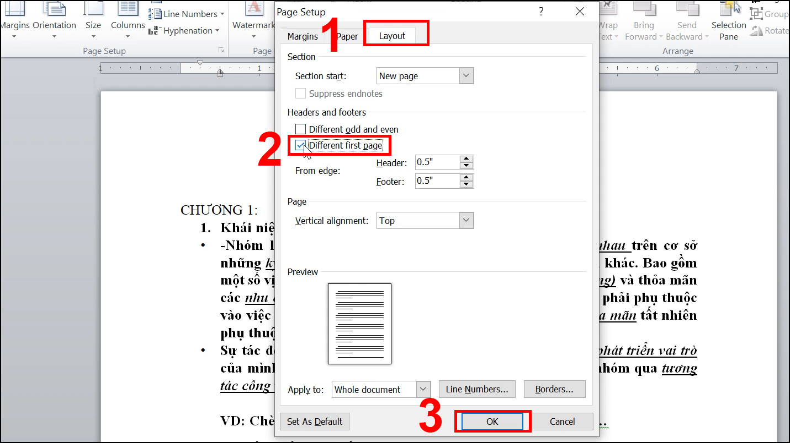
Bước 5: Pop-up Page Layout hiện lên, chọn thẻ Layout > Chọn Difference first page > Chọn OK.

Slide 23
Nội dung tập huấn 4. hướng dẫn cách tách trang và đặt số trang bất kì
Vào Insert => Page Number => Top of page=> Đặt chuột vào kí tự đầu tiên
trang cần tách => Layout => Breaks => Next page=> Bôi đen số trang cần đặt => Headder and Footer => Link to previous=> Bôi đen số trang cần đặt => Insert
=> Page Number => Fomat page number=> Star at => mũi tên đánh số trang muốn đặt => Ok=> Xoá phàn trang bên trên bỏ đi. =>Ok
III. KẾT LUẬN
Các thông tin về các quy định soạn thảo văn bản đã được tổ chuyên môn trường mầm non Dân Hòa lưạ chọn nội dung tập huấn, phù hợp để gửi đến các bạn đồng nghiệp cùng với mục đích nắm vững những quy định cũng như những yêu cầu mà một văn bản cần có. Trong buổi tập huấn các đồng chí thấy cần chỉnh sửa hoặc bổ xung gì góp ý, sẽ có ý kiến trực tiếp trong buổi tập huấn để tổ chuyên môn trả lời giải đáp luôn ạ. Xin chân thành cảm ơn.

